Slide 1
피부암은 모든 사람에게 똑같이 보이지 않습니다.
every shade
어르신을 위한 무료 강연 · 2026년 11월 20일 금요일 · Every Shade, Rutgers University–New Brunswick
Notes:
들어오시는 분들께 인사드리세요. 사람들이 자리를 잡는 동안 이 슬라이드를 2~3분 띄워 두세요. 이렇게 말하세요: '함께해 주셔서 감사합니다. 저는 Zain이고, Rutgers 학생이며, Every Shade라는 모임의 회원입니다. 오늘 저녁에는 모든 피부색에서 피부암을 일찍 찾는 방법, 그리고 집에서 스스로 피부를 살펴보는 방법에 대해 말씀드리겠습니다. 마지막에는 질문하실 시간이 있습니다.' 원하시면 자막을 켜시라고 안내하세요 (Zoom: '자막 표시').

Slide 2
오늘 저녁 45분 동안
어두운 피부에서 피부암이 늦게 발견되는 경우가 많은 이유
밝은 피부, 중간 피부, 어두운 피부에서 위험 신호가 보이는 모습
사람들이 놓치는 부위: 손바닥, 발바닥, 손발톱
집에서 10분 만에 피부를 살펴보는 방법
언제 의사에게 가야 하는지, 보험이 없으면 어디로 가는지
여러분의 질문
먼저 간단한 퀴즈
짧은 질문 10개, 이름은 쓰지 않습니다. 강연이 도움이 되는지 알아보는 데 쓰입니다. 끝날 때 같은 질문을 다시 드립니다.
Zoom: 지금 화면에 설문이 나타납니다.
Notes:
이렇게 말하세요: '저희는 의사가 아니라 학생입니다. 오늘 드리는 말씀은 어느 것도 의학적 조언이 아니며, 점을 보고 그것이 무엇인지 말씀드릴 수도 없습니다. 저희가 할 수 있는 일은 무엇을 살펴봐야 하는지, 어디로 가야 하는지 알려 드리는 것입니다.' 그런 다음 [‘강연 전’ ZOOM 설문을 시작하세요]. 3분을 드리세요. 함께 모여 시청하는 방에서는 대신 종이 퀴즈를 나눠 드리세요. 아직 정답은 알려 드리지 마세요.

Slide 3
Every Shade를 시작한 이유
15%
66% 대 90%
46%
흔히 쓰는 의학 교과서 사진 중 어두운 피부 사진의 비율. 의사는 주로 밝은 피부로 배웁니다.
흑색종에 걸린 흑인 환자와 백인 환자의 5년 생존율. 주로 더 늦게 발견되기 때문입니다.
흑인 환자에서 유형이 확인된 흑색종 중 손바닥, 발바닥, 손발톱 밑에 생긴 비율 (백인 환자는 2%).
Sources: Perlman et al., Int J Womens Dermatol, 2021. Culp and Lunsford, Preventing Chronic Disease (CDC), 2019.
Notes:
간단하게 말씀하세요: '어두운 피부에서 피부암이 드문 것은 해롭지 않아서가 아닙니다. 사람들은 물론 의사들도 제대로 된 곳을 살펴보도록 배우지 않기 때문에 더 늦게 발견되는 것입니다. 오늘 저녁 그 부분을 바로잡아 드리겠습니다.' 생존율 수치는 CDC 학술지에서 나온 것입니다. 교과서 수치는 의대생들이 흔히 쓰는 자료 6가지를 조사한 2021년 연구에서 나온 것입니다.

Slide 4
피부암의 세 가지 종류
기저세포암
편평세포암
흑색종
가장 흔합니다. 천천히 자랍니다. 반들거리는 혹이나 자꾸 다시 생기는 상처. 어두운 피부에서는 분홍색이 아니라 갈색이나 검은색인 경우가 많습니다.
거칠고 비늘 같은 반점, 또는 낫지 않는 상처. 어두운 피부에서는 오래된 흉터, 화상, 오래 낫지 않은 상처에 생기는 경우가 많습니다.
가장 심각합니다. 일찍 발견하지 못하면 퍼질 수 있습니다. 새로 생기거나 변하는 진한 점. 어두운 피부: 손바닥, 발바닥, 손발톱 밑.
Notes:
이름은 한 번만 말하고 넘어가세요. 핵심은 이것입니다: '크게 세 가지가 있습니다. 두 가지는 흔하고 치료가 아주 잘 됩니다. 세 번째인 흑색종은 저희가 가장 일찍 찾고 싶은 것이고, 손바닥, 발바닥, 손발톱 밑에 숨어 있는 바로 그 피부암입니다.'

Slide 5
누구나 피부암에 걸릴 수 있습니다
오해
사실
“어두운 피부는 피부암에 걸리지 않는다.”
“아프지 않으면 아무것도 아니다.”
“햇빛이 닿는 곳에만 생긴다.”
멜라닌이 어느 정도 보호해 주지만, 어떤 피부색이든 피부암이 생길 수 있습니다.
대부분의 피부암은 처음에는 아프지 않습니다.
어두운 피부에서는 흑색종이 햇빛이 전혀 닿지 않는 곳에 생기는 경우가 많습니다.
Notes:
청중에게 물어보세요: '어두운 피부는 피부암에 걸리지 않는다는 말을 들어 보신 분 계신가요?' 대답하시도록 기다리세요. 그다음: '멜라닌이 햇빛을 막는 데 도움이 되는 것은 맞지만, 모든 종류를 막아 주지는 않습니다. 그리고 손바닥과 발바닥에 숨어 있는 종류는 햇빛과 아무 관련이 없습니다.'

Slide 6
위험을 높이는 것
과거의 햇볕 화상, 또는 오랜 세월의 야외 활동이나 태닝 베드
50세 이상
흑색종을 앓은 부모, 형제자매, 자녀
점이 많거나, 이미 치료받은 점이 있음
약한 면역력 (예: 장기 이식 후)
오래된 흉터, 화상, 오래 낫지 않은 상처
위험 요인이 없더라도
한 달에 한 번 피부를 살펴보세요. 어두운 피부의 흑색종은 대부분 이런 요인이 하나도 없는 사람에게서 발견됩니다.
Notes:
목록은 빠르게 넘어가세요. 나이를 강조하세요: '50세가 넘으셨다는 것만으로도 한 달에 한 번 살펴보실 이유가 됩니다.' 어두운 피부의 흉터 부분을 강조하세요: 어두운 피부에서는 편평세포암이 흉터나 끝내 낫지 않은 상처에서 시작되는 경우가 많습니다.

Slide 7
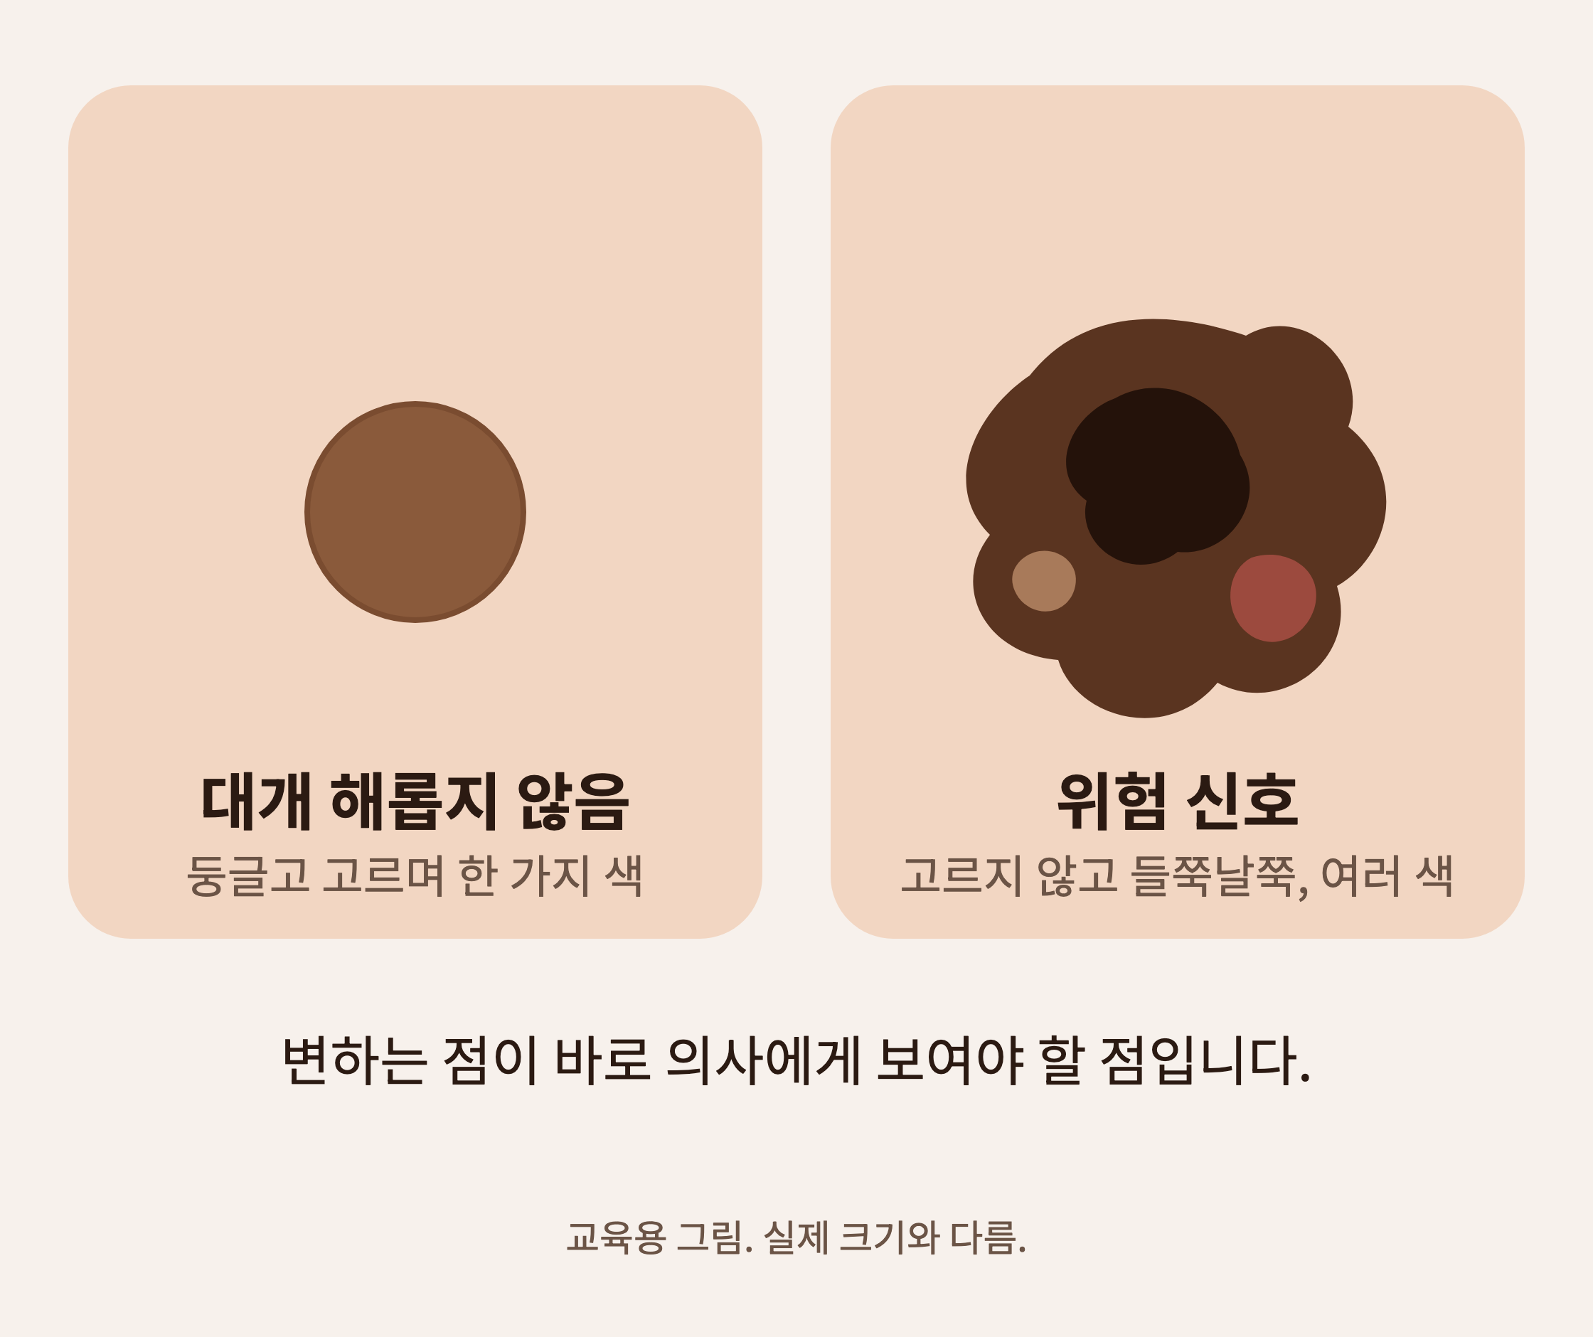
밝은 피부의 흑색종: ABCDE
A (Asymmetry) 비대칭: 한쪽 절반이 다른 쪽과 다름
B (Border) 경계: 가장자리가 들쭉날쭉하거나 흐림
C (Color) 색: 색이 두 가지 이상이거나 변함
D (Diameter) 크기: 연필 지우개보다 큼
E (Evolving) 변화: 크기, 모양, 색, 느낌이 변함
Notes:
ABCDE를 천천히 설명하세요. 그다음 이렇게 말하세요: 'E, 변화가 가장 중요한 글자입니다. 변하고 있는 점은 어떻게 생겼든 의사에게 보여야 할 점입니다.' 이미지: 교육용 그림입니다. 사용 허가를 받은 임상 사진이 승인되면(talk-kit/IMAGE-SOURCES.md 참고) imageBox로 바꿔 넣으세요.

Slide 8
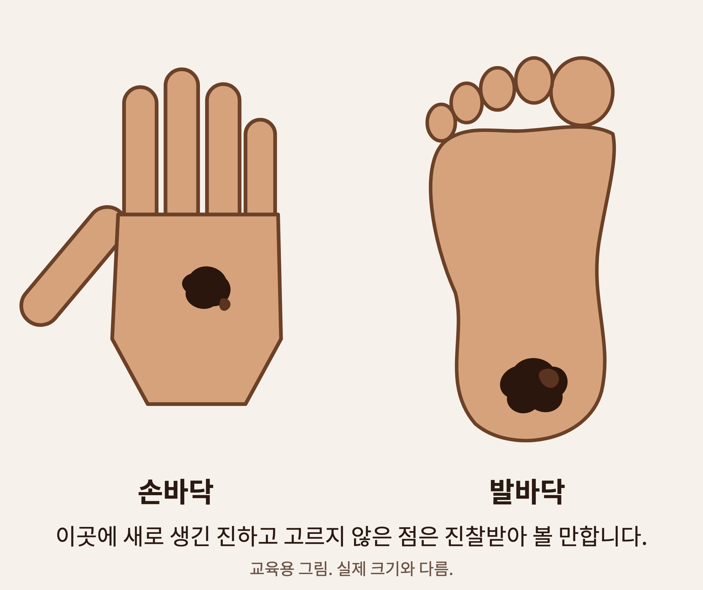
어두운 피부의 흑색종은 다르게 보입니다
흔히 아주 진한 갈색이나 검은색이지만, 보라색, 회색, 심지어 분홍색일 수도 있습니다
손바닥, 발바닥, 발가락 사이, 손발톱 밑에 가장 자주 생깁니다
멍이나 지워지지 않는 얼룩처럼 보일 수 있습니다
보통 아프지 않습니다
이런 곳에 새로 생긴 진한 점은 의사에게 보여 볼 만합니다
Notes:
이 강연의 핵심입니다. 이렇게 말하세요: '오늘 저녁 한 가지만 기억하신다면 이것을 기억하세요. 어두운 피부에서 흑색종은 손바닥, 발바닥, 손발톱에 잘 생깁니다. 그곳에 전에 없던 진한 점이 생기거나, 멍이 끝내 없어지지 않으면 진찰을 받아 보셔야 합니다.' 이미지: 교육용 그림입니다. 사용 허가를 받은 임상 사진이 승인되면 바꿔 넣으세요(talk-kit/IMAGE-SOURCES.md 참고).

Slide 9
사람들이 놓치는 부위
손바닥
발바닥
발가락 사이
손발톱 밑
양손, 그리고 손가락 사이
양발의 바닥과 발뒤꿈치
밝은 곳에서 벌려서 보세요
손톱과 발톱, 매니큐어를 지우고
그 밖에: 두피, 귀, 입 안, 그리고 다른 사람이 대신 봐 줘야 하는 곳.
Notes:
모두 지금 바로 손바닥을 보시라고 하세요. 이렇게 말하세요: '자, 손바닥을 한번 보세요. 방금 피부 점검의 일부를 하신 겁니다.' 웃음도 나고 습관도 생깁니다.

Slide 10
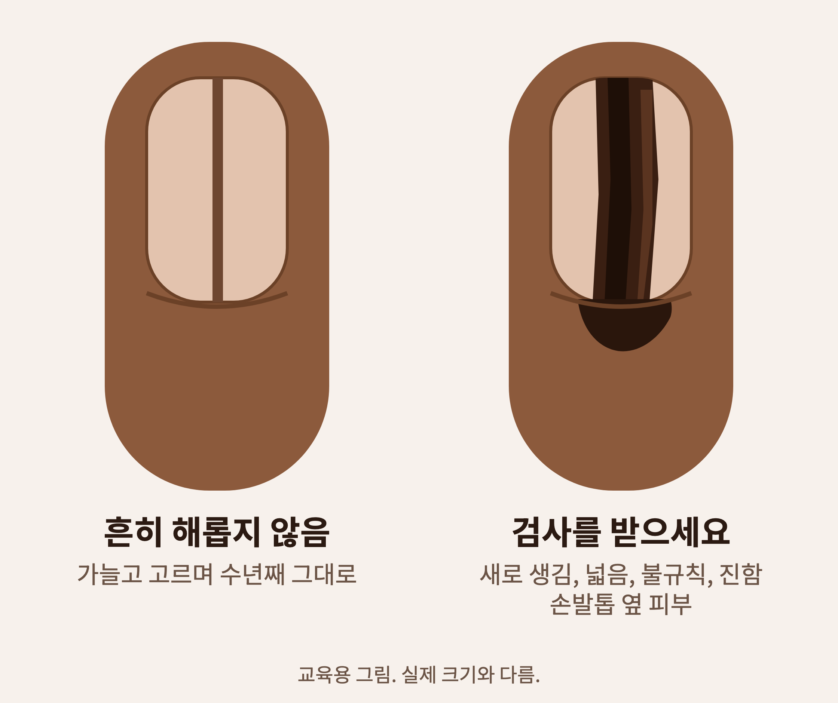
손발톱의 검은 줄
어두운 피부를 가진 분들 중 많은 분이 손발톱에 해롭지 않은 가는 줄이 있습니다
줄이 새로 생겼거나, 넓어지거나, 진해지거나, 고르지 않으면 의사에게 보이세요
또는 손발톱 옆 피부가 검게 변할 때
또는 줄 근처에서 손발톱이 갈라지거나 들뜨거나 피가 날 때
50세 이후 한 손발톱에만 새로 생긴 줄은 살펴볼 필요가 있습니다
Notes:
균형 있게 조심해서 말씀하세요. 청중 가운데 해롭지 않은 손발톱 띠가 있는 분이 많고, 걱정하실 수 있습니다. 이렇게 말하세요: '몇 년째 그대로인 가늘고 고른 줄은 보통 괜찮습니다. 저희가 신경 쓰는 것은 [새로 생긴] 줄, [넓어지는] 줄, 또는 손발톱 주변 피부로 번지는 검은색입니다.' 이미지: 교육용 그림입니다. 사용 허가를 받은 임상 사진이 승인되면 바꿔 넣으세요.

Slide 11
모든 피부색에서 보이는 다른 피부암
밝은 피부
중간 피부
어두운 피부
분홍색, 진주 같은, 또는 반들거리는 혹. 거칠고 비늘 같은 반점. 피가 나고 딱지가 앉았다가 다시 생기는 상처.
갈색, 황갈색 또는 반들거리는 혹. 주변 피부보다 진한 비늘 같은 반점.
점처럼 보이는 진하고 반들거리는 혹. 오래된 흉터나 화상 자리에 생겨 낫지 않는 상처.
Notes:
이렇게 말하세요: '이 두 가지는 흔하고 치료가 아주 잘 됩니다. 눈여겨보셔야 할 것은 서너 주가 지나도 낫지 않는 상처, 또는 계속 커지는 반들거리는 혹입니다.'

Slide 12
미운 오리 새끼를 찾으세요
대부분의 점은 서로 비슷하게 생겼습니다. 다른 점들과 달라 보이는 점이 바로 의사에게 보여야 할 점입니다.
피부암은 처음에는 보통 아프거나 가렵거나 피가 나지 않습니다.
통증을 기다리지 마세요. 변화를 살피세요.
이 중 하나는 다른 것들과 다릅니다.
Notes:
많은 분들께는 미운 오리 새끼가 ABCDE보다 쉽습니다. 이렇게 말하세요: '글자를 외우실 필요는 없습니다. 다른 점들과 다르게 생긴 점 하나를 찾으세요.'

Slide 13
한 달에 한 번, 10분 피부 자가 점검
1
밝은 조명, 전신 거울, 손거울, 가능하면 도와줄 사람
5
손톱과 발톱: 새로 생긴 검은 줄이 있는지 보세요
2
얼굴, 귀, 입술, 입 안. 머리카락을 갈라 두피도 보세요
6
등, 엉덩이, 다리 뒤쪽은 손거울을 쓰거나 도움을 받으세요
3
목, 가슴, 배. 가슴을 들어 올려 아래쪽도 보세요
7
다리 앞쪽, 그다음 발: 발바닥, 발뒤꿈치, 발가락 사이
4
팔, 겨드랑이, 손의 앞뒤. 손바닥과 손가락 사이
8
새로 생긴 것은 적어 두세요. 다음 달에 비교하도록 휴대폰으로 사진을 찍으세요
Notes:
순서대로 짚어 드리세요. 이렇게 말하세요: '센터에 보내 드린 안내문에 나와 있으니 외우실 필요는 없습니다. 매달 같은 날, 예를 들어 매달 1일에 하세요. 10분이면 됩니다.'

Slide 14
기억하기 쉽게 하세요
날짜 정하기
휴대폰 활용
무료 온라인 안내
매달 1일, 또는 연금이나 사회보장연금(Social Security)이 들어오는 날. 달력에 적어 두세요.
지켜보고 있는 점은 사진을 찍어 두세요. 다음 달에 비교하세요. 중요한 것은 변화입니다.
매달 알림을 보내 주는 저희의 단계별 자가 점검 안내. 사진은 휴대폰에만 남습니다.
zainjaffar06.github.io/everyshade/check
Notes:
무료 온라인 안내는 부담 없이 한 번만 소개하세요: '휴대폰 쓰시는 것을 좋아하시면, 점검을 한 단계씩 안내하고 매달 알려 드리는 무료 안내를 저희가 만들었습니다. 입력하신 내용은 휴대폰 밖으로 나가지 않습니다. 주소는 안내문에 있습니다.'

Slide 15
이런 점이나 반점은 의사에게 보이세요
새로 생김
변함
피가 남
전에 본 적 없음
크기, 모양, 색, 느낌
또는 가렵거나 딱지가 앉거나 누르면 아픔
낫지 않음
손발톱의 검은 줄
다르게 생김
3~4주가 지나도
새로 생김, 넓어짐, 피부로 번짐
미운 오리 새끼
Notes:
여섯 가지를 소리 내어 읽으세요: 새로 생김, 변함, 피가 남, 낫지 않음, 손발톱의 검은 줄, 다르게 생김. 이렇게 말하세요: '그것이 무엇인지 직접 판단하실 필요는 없습니다. 그건 의사가 할 일입니다. 여러분이 하실 일은 알아차리고 병원에 가시는 것입니다.'

Slide 16
병원에서는 이렇게 합니다
1
의사가 점을 살펴봅니다. 흔히 더마토스코프라는 작은 확대 조명을 씁니다. 아프지 않습니다.
2
대부분의 점은 해롭지 않은 것으로 밝혀져, 안심하고 집에 가십니다.
3
의사가 확실하지 않으면 피부를 마취하고 아주 작은 조직을 떼어 냅니다(조직검사). 몇 분이면 끝나고 1주일 정도면 낫습니다.
4
일찍 발견하면 대부분의 피부암은 진료실에서 제거되고 완치됩니다.
Notes:
많은 어르신들이 병원에서 무슨 일이 있을지 두려워서 진료를 피하십니다. 두려움을 덜어 드리세요: '살펴보고, 경우에 따라 아주 작은 조직을 떼어 내는 정도이며, 진료실에서 합니다. 일찍 발견하면 대개 그 자리에서 완치됩니다.' 어느 개인에게도 결과를 약속하지 마세요.

Slide 17
뉴저지에서 갈 수 있는 곳
Medicare나 보험이 있으면
보험이 없으면
무료 피부 검진
주치의나 피부과 의사에게 전화하세요. 걱정되는 점의 진료는 의학적으로 필요하면 보장됩니다.
지역 보건센터는 누구나 진료하며 소득에 따라 비용을 낮춰 줍니다.
findahealthcenter.hrsa.gov
또는 전화 1-877-464-4772
미국 피부과학회(AAD)가 무료 검진 행사를 안내합니다.
aad.org/spotme
또는 저희에게 이메일을 주시면 찾아 드리겠습니다.
Notes:
HRSA 전화번호를 천천히 두 번 말하세요. 주소와 번호는 안내문에 있습니다. 이렇게 제안하세요: '어디로 가야 할지 모르시겠으면 저희에게 이메일이나 전화를 주세요. 가장 가까운 곳을 찾아 드리겠습니다.' (Every Shade: everyshadescreening@gmail.com, 915-400-7072.)

Slide 18
모든 피부색을 위한 피부 보호
오전 10시~오후 4시에는 그늘에, 특히 여름에
챙이 있는 모자와 선글라스
햇빛이 닿는 피부에 SPF 30 이상 자외선 차단제, 모든 피부색 포함
태닝 베드는 피하세요
흉터와 아문 상처를 햇빛으로부터 보호하세요
기억하세요
자외선 차단은 도움이 되지만 손바닥, 발바닥, 손발톱까지는 지켜 주지 못합니다. 직접 보는 것만이 방법입니다.
Notes:
짧게 하세요. 오늘 저녁의 핵심 메시지는 자외선 차단제가 아니라 피부 점검입니다. 어두운 피부 참고: SPF는 여전히 중요하며, 색이 들어간 자외선 차단제를 쓰면 하얗게 뜨지 않습니다.

Slide 19
꼭 기억할 세 가지
1
피부암은 모든 피부색에 생깁니다. 어두운 피부에서는 손바닥, 발바닥, 손발톱 밑에 숨어 있습니다.
2
한 달에 한 번, 밝은 곳에서 머리부터 발끝까지 피부를 살펴보세요. 10분이면 됩니다.
3
새로 생기거나, 변하거나, 피가 나거나, 낫지 않는 점, 또는 손발톱에 새로 생긴 검은 줄: 의사에게 보이세요. 아프지 않아도 마찬가지입니다.
Notes:
세 가지 요점을 천천히 읽으세요. 그다음: '이제 저희가 제대로 했는지 볼 수 있도록 아까와 같은 퀴즈 10문제를 다시 드리겠습니다.' [‘강연 후’ ZOOM 설문을 시작하세요]. 3분을 드리세요. 함께 모여 시청하는 방에서는 종이로 하세요.

Slide 20
여러분의 질문
every shade
everyshadescreening@gmail.com · (915) 400-7072
무료 또는 저렴한 비용으로 점을 볼 수 있는 곳을 찾도록 도와드립니다.
Notes:
질의응답 규칙: 누가 카메라에 점을 가까이 보여 주더라도 그것이 무엇인지 절대 말하지 마세요. 이렇게 말하세요: '그것이 무엇인지는 말씀드릴 수 없고, 잘못 짐작하고 싶지도 않습니다. 바로 의사에게 보여야 할 종류의 점이고, 의사를 찾으시도록 저희가 도와드리겠습니다.' 누군가 피가 나거나, 빠르게 커지거나, 몇 달째 낫지 않는 상처를 이야기하시면 이번 달 안에 진료를 받으시도록 권하세요. 센터에 감사 인사를 드리세요. 친구분들께도 알려 달라고 부탁드리세요. 안내문과 무료 안내 링크를 보내 드린다고 말씀하세요.

